Slide 1
ПТИЧИЙ ДВОР

Slide 2
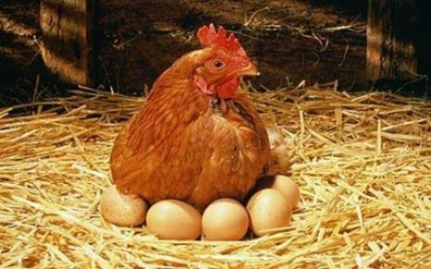
Курочка
По дворику хохлатка, По дворику мохнатка С цыплятами идет. Чуть дети зазеваются, Шалят и разбегаются — Сейчас к себе зовет: — Кудахчу дах, Кудах-тах-тах!
Ко, ко, ко ! Ко, ко, ко! Мамой быть ей нелегко! Надо деток посчитать, Уложить под крылья спать. Двадцать дочек, два сыночка. И зовут мамашу… квочка! Строго квохчет у беседки. Их ещё зовут… наседки!
Желтый, крошечный цыплёнок
Шустро вылез из пелёнок
Отодвинул скорлупу
И пошёл клевать крупу.
Доклевал в тарелке крупку
Вновь полез в свою скорлупку
Не туда! -сказала клуша,-
Если ты уже покушал,
Залеза-йка под крыло
Спи, пока не расцвело!
Говорят: «Она не птица». Но позвольте усомниться: Пусть она и не летает, Мусор лапками сгребает. Если что сказать захочет, – Ко-ко-ко-ко-ко! – заквохчет. А еще несет яички – Нет полезней этой птички. Удивительной фактуры, Называют птичек (куры) !

Slide 3
ЗАГАДКИ
Нахохлившись, сидит на яйцах, На лапках, лишь четыре пальца Кудахчет и волнуется Летать не может (Курица)
Закудахтала она: "Я большая птичка! Поглядите, принесла жёлтое яичко!" И пошла на улицу Похвалиться ... . (Курица)
"Цып- цып-цып! Кудах- кудах!" - Слышим мы на улице. Созывает всех цыплят Рябенькая...(Курица)
Когда зёрнышко найдет, Квохчет, деточек зовёт. Дождь пойдет понуриться, Кто мокрой бывает? ...(Курица) *** Желтый колобок гуляет, Крошки хлеба подбирает. Мало у него силёнок... Как зовут его? ...(Цыплёнок)

Slide 4
КУРОЧКА

Slide 5
ПЕТУШОК
Кто с утра кричит пораньше
«Ку-ка-ре-ку», не стесняясь?
Голос звонкий чей без фальши
К нам в окно летит врываясь?
Кто собой изящен тонко
Опереньем разноцветным
Будет кто всех утром звонко
Криком громким и приветным.
Петушок зовётся птица,
Про которую стишок,
Очень он собой гордиться,
Петя-Петя, Петушок!

Slide 6
ЗАГАДКИ
Он носом в землю постучит, Взмахнёт крылом и закричит. Кричит он даже сонный, Крикун неугомонный. (Петух) Он в мундире ярком, Шпоры для красы Днём он - забияка, Поутру - часы. (Петух) Не ездок, а со шпорами, Не будильник, а всех будит. (Петух) Кто больше всех кричит, А меньше всех делает. (Петух) Сидел на заборе, Пел да кричал, А как все собрались, Взял да замолчал. (Петух)
Хвост с узорами, Сапоги со шпорами, Песни распевает, Время считает. (Петух) Всех я вовремя бужу, Хоть часов не завожу. (Петух)
Хвост с узорами, Сапоги со шпорами, Беленькие пёрышки, Красный гребешок. Кто это на колышке? (Петушок) Кто так заливисто поёт О том, что солнышко встаёт? (Петушок) Не царь, а в короне, не всадник, а со шпорами, не будильник, а всех будит. (Петух) Гребешок аленький, Кафтанчик рябенький, Двойная бородка, Важная походка. Раньше всех встаёт, Голосисто поёт. (Петух)
Сам задира, забияка, Но красавец он, однако. Очень громкий голосок... Кто поёт нам? ...(Петушок)

Slide 7
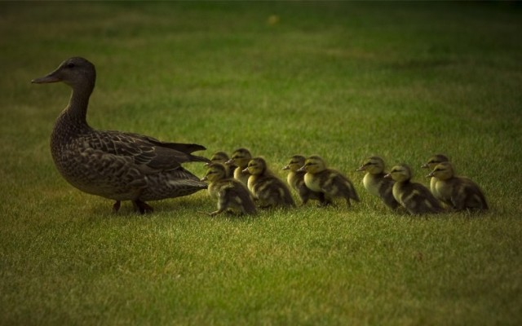
УТОЧКА
Вдоль реки гуляла утка, Здесь раздолье для желудка: Есть ракушки, рыбки, тина. Надоест держаться чинно, Утка в воду залезает И такое вытворяет: Бульк – под воду с головой, Только хвостик над волной Плещется, как белый стяг. Мы смотрели в новостях И ни разу не случилось, Чтобы утка утопилась.
Уточка вразвалочку к озеру пришла
За собой утяток утка привела,
Кря-кря-кря сказала,
Вы за мной плывите
Кря-кря-кря и лапками
Под водой гребите.
У мамы утки кря-кря-кря
Очень дружная семья
Вместе плавают утята
И ныряют все ребята
Все за мамой плыть хотят,
Дружно весело галдят
Воду в клювик набирают,
Мушек, червячков съедают.

Slide 8
ЗАГАДКИ
Удивительный ребенок! Только вышел из пеленок, Может плавать и нырять, Как его родная мать. (Утенок)
Кря-кря-кря, ловите мух! А потом в водичку - Плюх! Плавать - это вам не шутка! Так детишек учтит...
Может плавать и нырять, В небе высоко летать. Мне скажи через минутку. Что за птица? Знаешь?
Гонит в воду мать взашей Непослушных малышей: "Что? Боитесь? Ну и шутки! Кря-кря-кря! Ведь вы же
По воде я плаваю, По земле хожу. Я такая славная - Слов не нахожу! Есть у вас одна минутка? Полюбуйтесь! Я ведь...
Удивительный ребенок! Только вышел из пеленок, Может плавать и нырять, Как его родная мать. (Утенок)
Ходят дружною толпою, И к еде, и к водопою. В воде шустрые ребята... Как зовём мы их? ...(Утята)

Slide 9
ГУСИ
Во дворе гуляют гуси...
Во дворе гуляют гуси
- Заходи, не надо трусить.
Лишь калитка заскрипела,
Как гусыня зашипела.
Гусь кричит:” Га-га, га-га,
Покажите мне врага!
Ущипну его за ногу,
Пусть забудет к нам дорогу!
Это гость, вы говорите,
Со двора его гоните!
Я гостей не потерплю,
Всем штанины истреплю!
- Ай-ай-ай! Мы им сказали,-
В поле прутиком прогнали,-
Ай-ай-ай, ну до чего же
Не воспитаны вы все же!
Вам давно пора понять,
Что гостей нельзя гонять.
Ваш сосед был так же глуп
И попал однажды в суп!

Slide 10
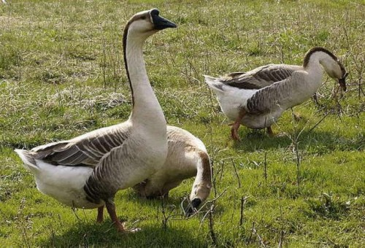
ЗАГАДКИ
Он твердит одно - га-га, Кто обидел? Где? Когда? Никого я не боюсь, Ну конечно это - ... (Гусь) Длинная шея, Красные лапки, Щиплет за пятки, Беги без оглядки. (Гусь) Бел как снег, Надут как мех, На лопатах ходит. (Гусь)
Это что за птицы Плавают в водице ? Крылья крапчатые, Ножки лапчатые.
Шипит, гогочет,
Ущипнуть меня хочет,
Я иду, боюсь,
Кто это?...

